Slide 1

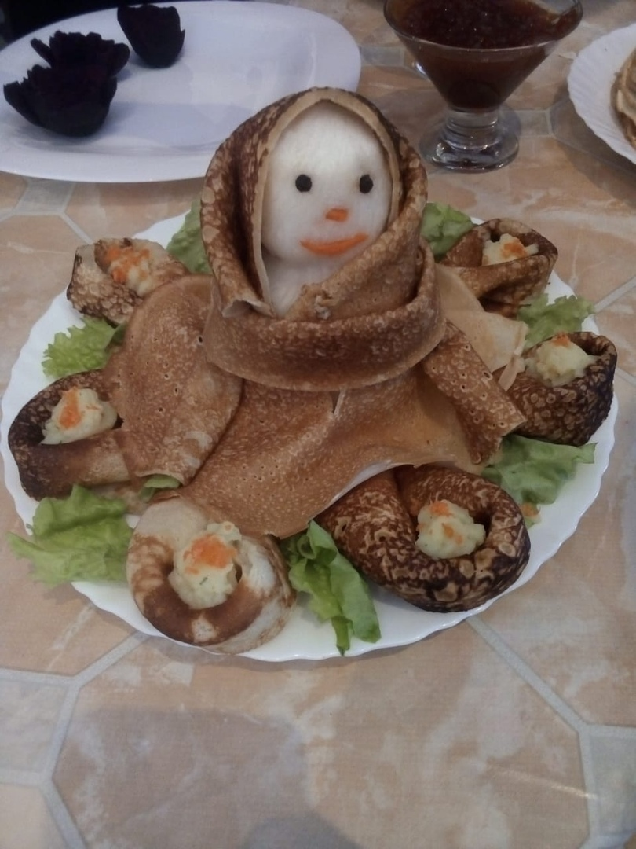
ГБПОУ ВО «Россошанский техникум сельскохозяйственного и строительного транспорта»
Празднование масленицы!
Мы блинов себе горячих напечём!
Руководитель Гайдукова Татьяна Станиславовна

Slide 2
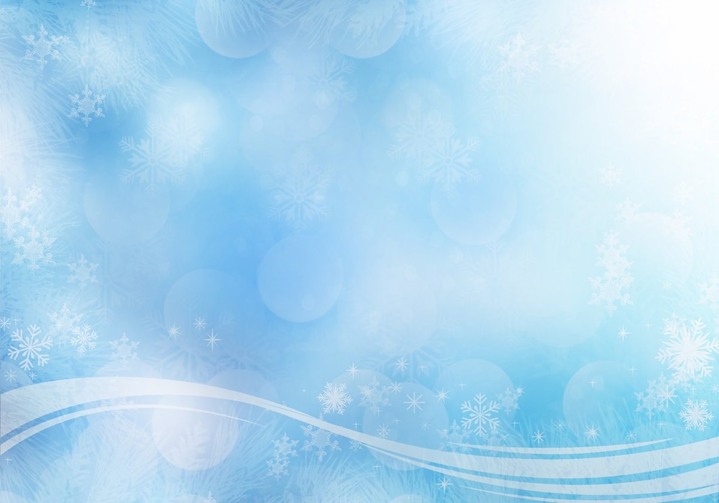
Цели и задачи нашей работы:
Развитие творческой активности обучающихся техникума.
Формирование опыта практической деятельности.
Повышение интереса к изучению истории приготовления блинов и блинчиков.

Slide 3
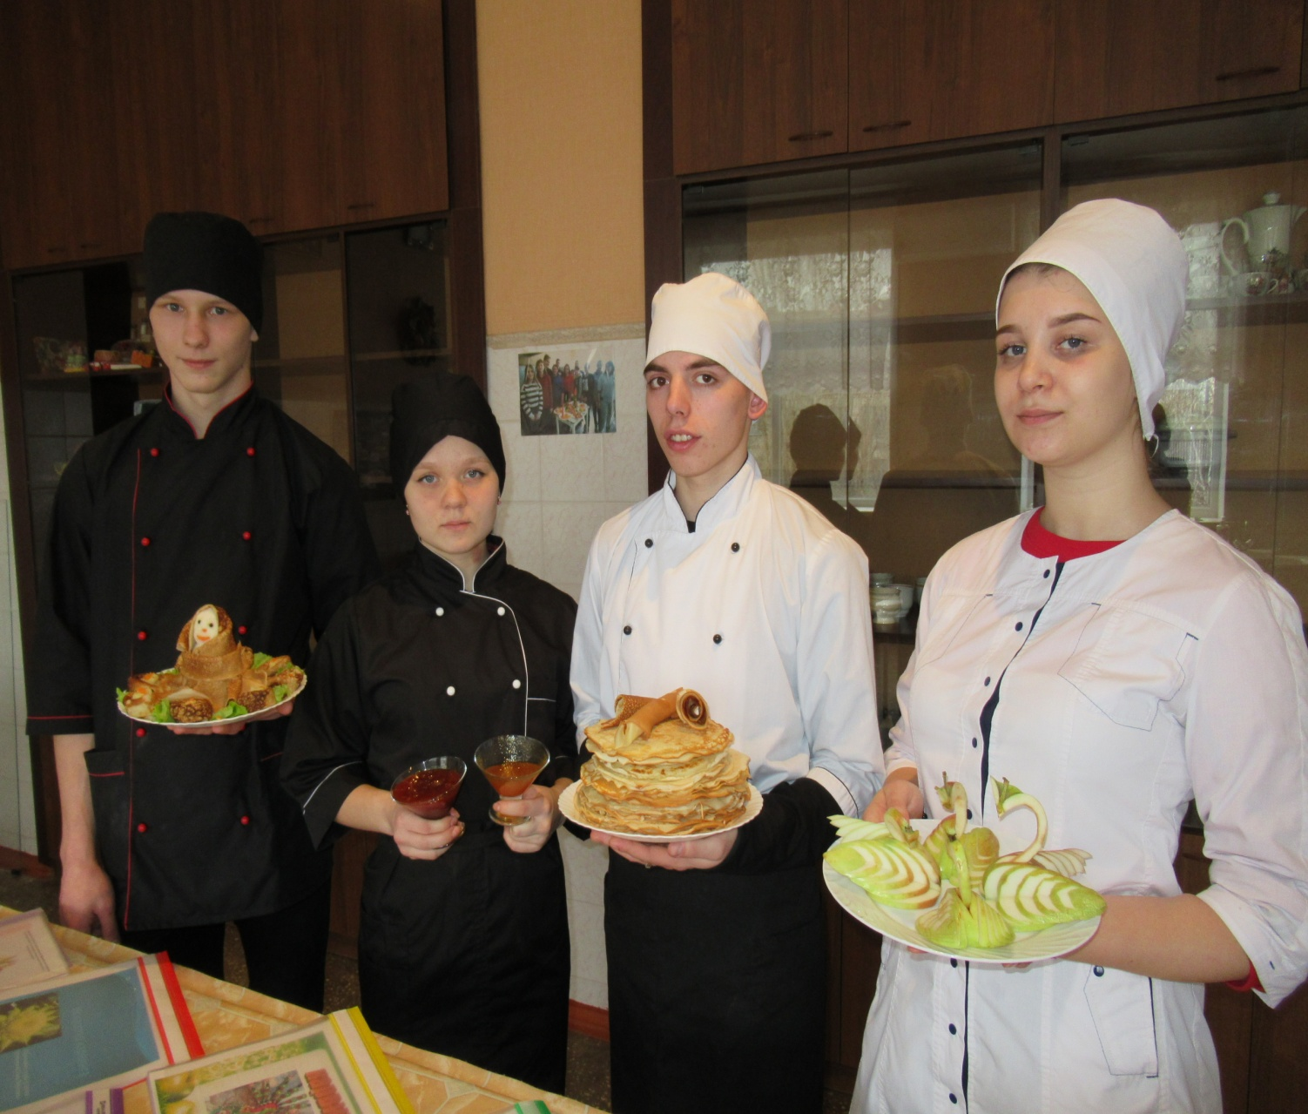
Масленица-один из праздников проводов зимы. Она приходится на неделю предшествующему Великому посту. Масленица-это праздник обильной и сытной пищи(кроме мяса) а молочные продукты ещё можно употреблять-вот и пекут блины масленые. По этой же причине Масленицу называют Сырной неделей.

Slide 4
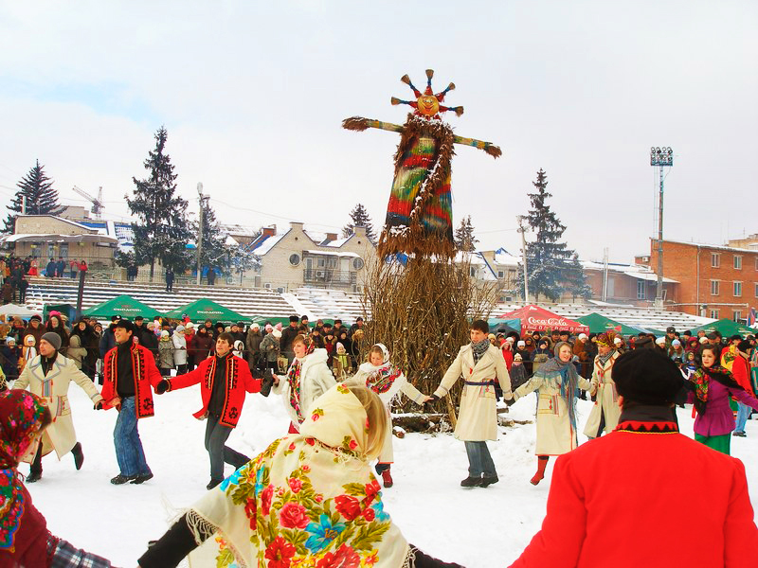
История праздника
Праздник Масленицы широко отмечался на Руси ещё с дохристианских времен. Первоначально празднование было приурочено ко дню весеннего равноденствия, что у некоторых славянских народов означало начало нового года. Позже, с принятием христианства, праздник стал не только своеобразной границей весны и зимы, но и между Мясоедом (периодом, когда в православии разрешено употреблять мясную пищу) и Великим постом. Традиционно на Масленицу совершалось множество обрядов, при этом неделя делилась на Узкую Масленицу (понедельник, вторник и среда) и Широкую Масленицу (с четверга по воскресенье). Как правило, народ на Широкой Масленице прекращал все работы и начинал веселиться и гулять.

Slide 5
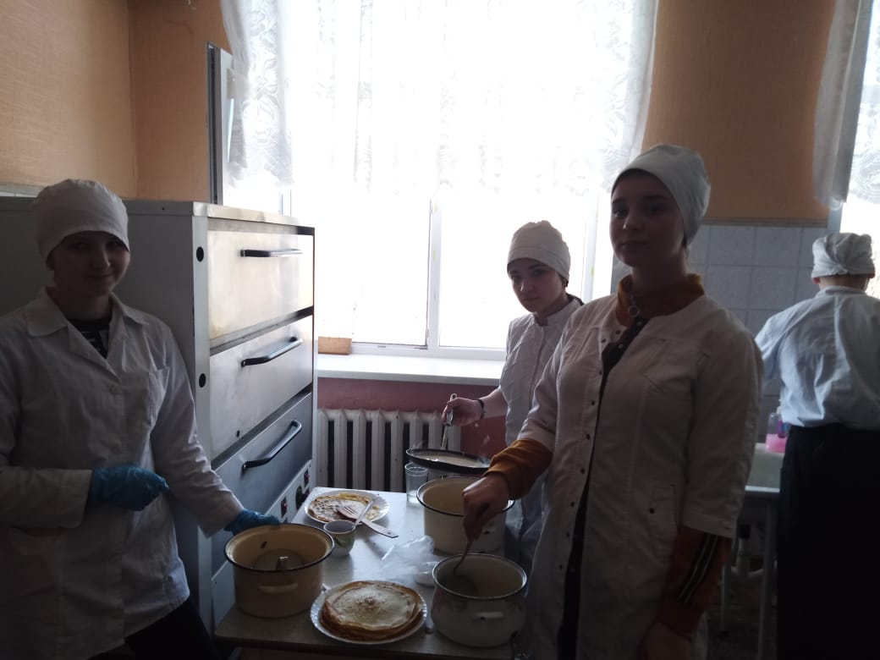
Весёлый праздник-Масленица!
Масленица с её блинами-это встреча солнца и весны, прощание с зимой!
Блины на Масленицу пекут каждый день:
1 день-блинища,
2 день-блины,
3 день-блинцы,
4 день-блинчики,
5 день-блинки,
6 день-блиночки,
7 день-царские блины

Slide 6
А сейчас мы вам покажем несколько интересных рецептов блинов на весёлый праздник Масленица!!!

Slide 7
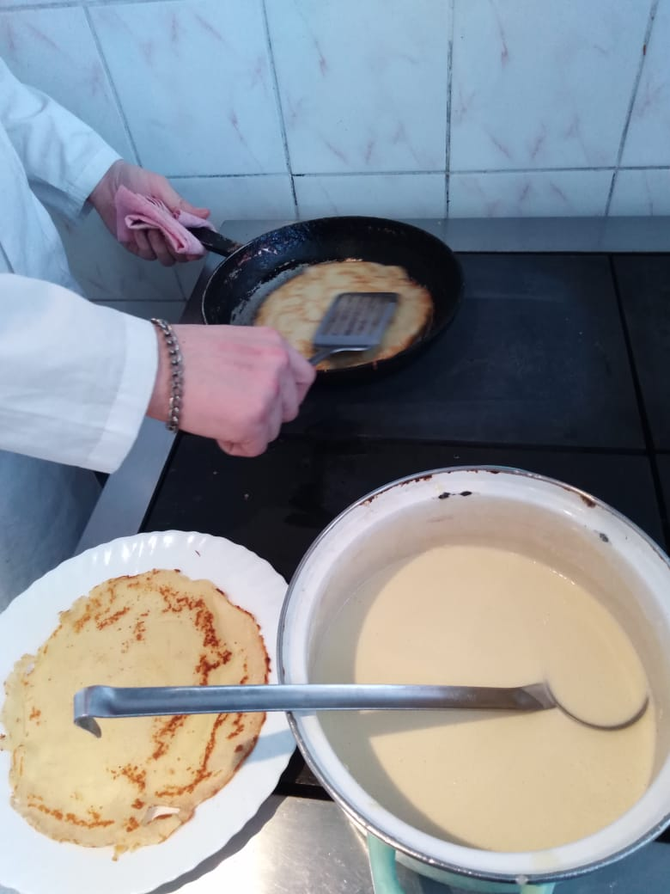
Самый простой классический рецепт блинов на молоке:
Нам понадобится:
1- Молоко-1 л
2- Яйца- 4 шт
3-Мука- 500 гр
4- Растительное масло- 2ст.л.
5-Сахар- 1,5 ст.л.
6- Соль-щепотка
Технология приготовления:
1-В просторной миске взбейте яйца и сахар. Часть молока подогрейте, посолите и тщательно перемешайте со взбитыми яйцами и сахаром.
2-В полученную смесь постепенно добавляйте муку, постоянно перемешивая, чтобы не было комочков. Добавьте немного соды, соли и масла, снова тщательно перемешайте.
3-Добавьте в смесь остальное молоко и взбейте миксером.
4-Выпекайте блины на смазанной маслом сковороде до золотистого цвета.

Slide 8
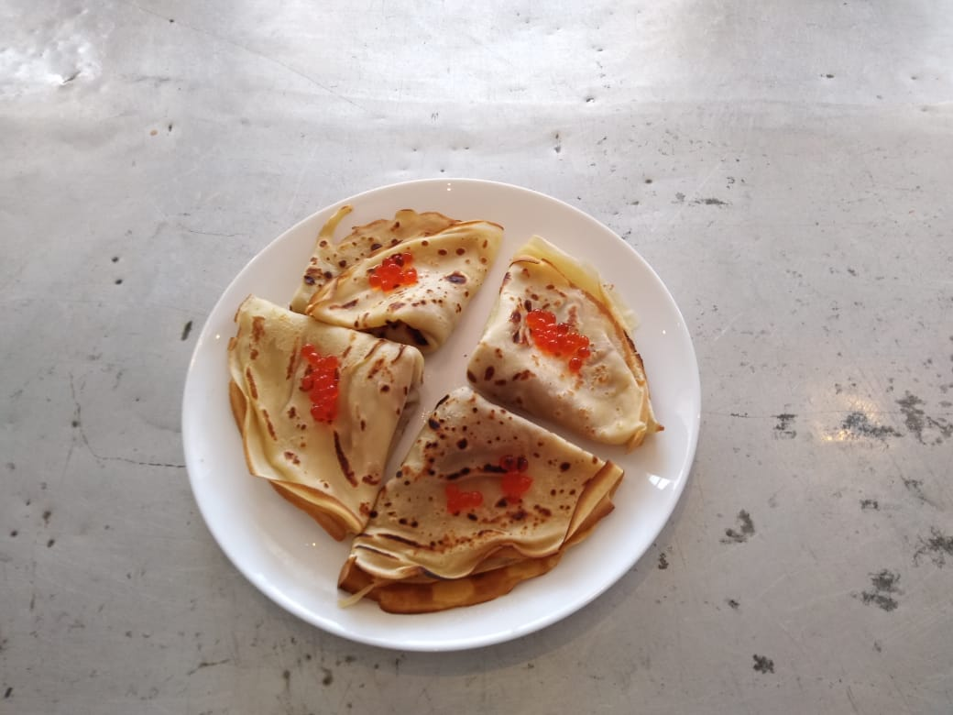
Блины с красной икрой
Нам понадобится:
1- Молоко-500 мл
2-Вода-500 мл
3-Сметана-225 гр
4- Яйца-5 шт.
5-Сахар- 3 ст.л.
6-Соль- 1 ч.л.
7-Мука-500 гр
8-Масло растительное-250 гр
9- Икра красная-200 гр
Технология приготовления:
1-Смешайте сметану с яйцами. Добавьте муку с солью и сахаром.
2-Тщательно перемешайте, чтобы не было комочков. Добавьте растительное масло и снова перемешайте.
3-Порциями влейте в тесто воду, тщательно перемешивая, чтобы получить блинное тесто нужной консистенции.
4-Жарьте тонкие блины на раскаленных сковородах с двух сторон. Удобнее всего это делать на специальных блинных сковородах, у которых невысокие борта и антипригарное покрытие.
5-Готовые блины начините красной икрой или просто украсьте его ею.

Slide 9
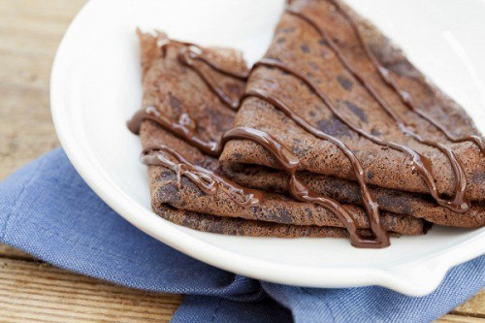
Шоколадные блины
Нам понадобится:
1-Яйца-4шт
2-Сахар-12 ст.л.
3-Соль-2 ст.л.
4-Молоко-1л
5-Мука-800г
6-Вода-800мл
7-Какао-порошок-10 ст.л.
8-Растительное масло-8 ст.л.
Технология приготовления:
1- Яйцо взбейте в просторной миске вилкой, добавьте соль, сахар и порошок какао, после чего тщательно перемешайте. В полученную массу добавьте молоко и высыпьте муку, перемешайте до исчезновения комков.
2-Постепенно вливайте воду, перемешивая. Добавьте растительное масло.
3-Выпекайте блины на смазанной маслом сковороде с обеих сторон.

Slide 10
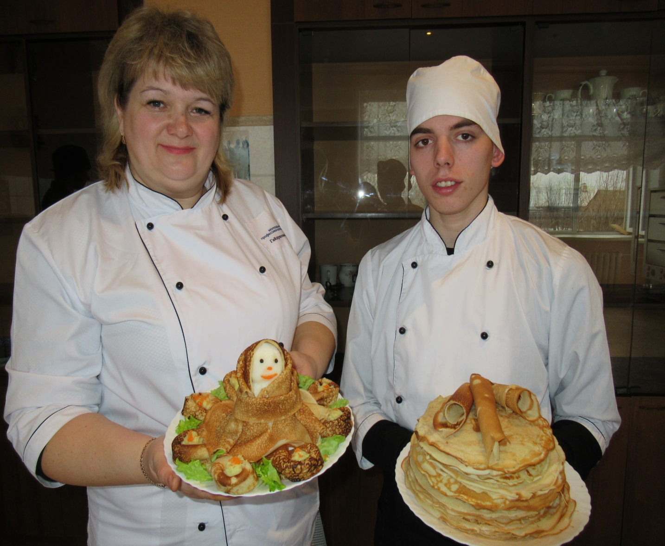
Каждый день масленичной недели имеет свое название и требует определенных ритуалов!
Понедельник «Встреча»
Делали куклу-Масленицу,
наряжали её, усаживали в сани и везли на горку.
Встречали её песнями.
Начиная с этого дня, дети каждый день катались с гор!
Вторник
«Заигрыш»
Дети и взрослые ходили от дома к дому, поздравляли с Масленицей и выпрашивали блины.
В этот день начинались игрища и потехи, устраивались поездки на лошадях.

Slide 11
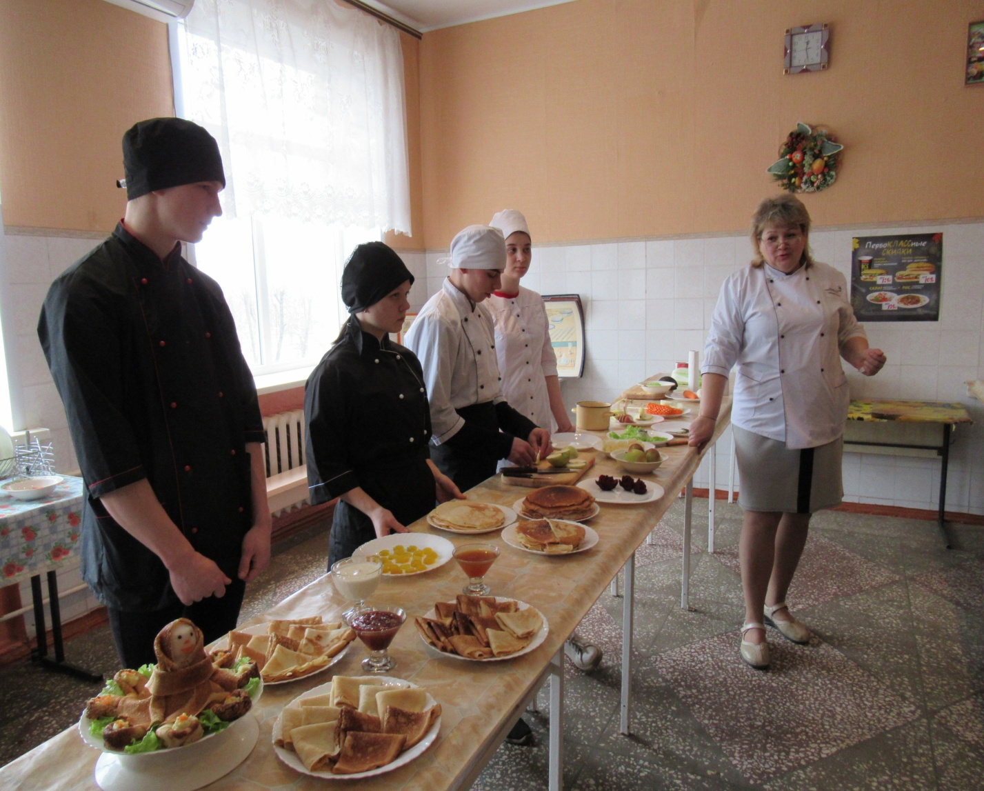
Среда
«Лакомка»
Родственники навещали друг друга семьями, ходили в гости с детьми, лакомились блинами и другими масленичными яствами.
Четверг
«Разгуляй»
В этот день было больше всего развлечений. Устраивали конские бега, кулачные бои и борьбу. Строили снежный городок и брали его боем. Ряженые веселили народ.

Slide 12
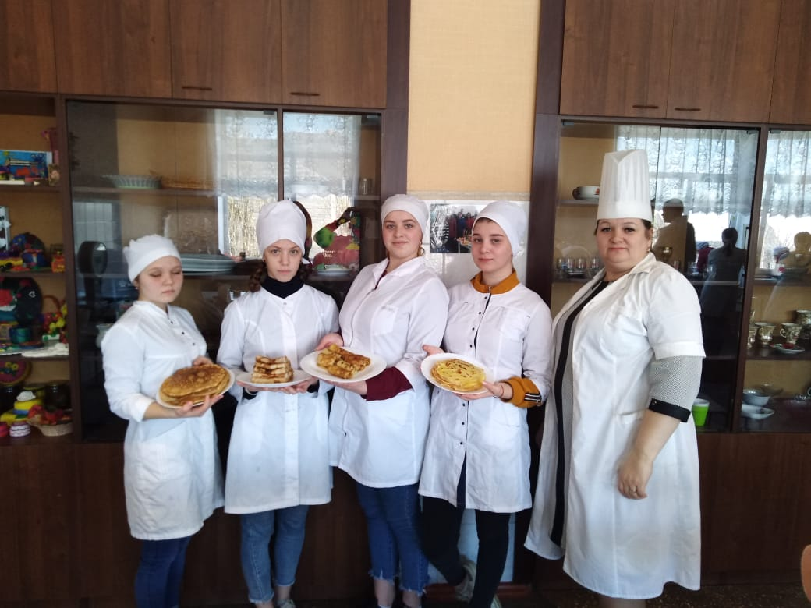
Пятница
« Тещины вечерки»
На тещины вечерки зятья угощали своих тещ блинами.
Суббота
« Золовкины посиделки»
В этот день молодожены приглашали к себе в гости родных и потчевали их угощением.

Slide 13
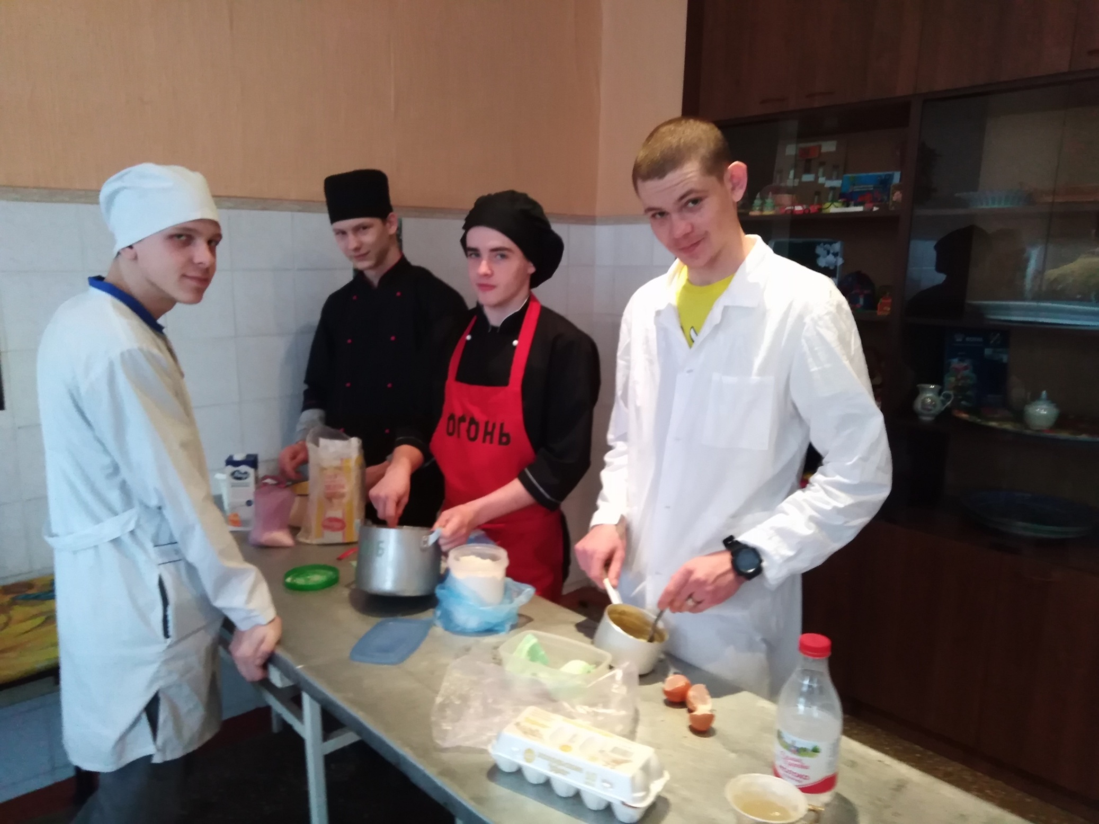

Slide 14
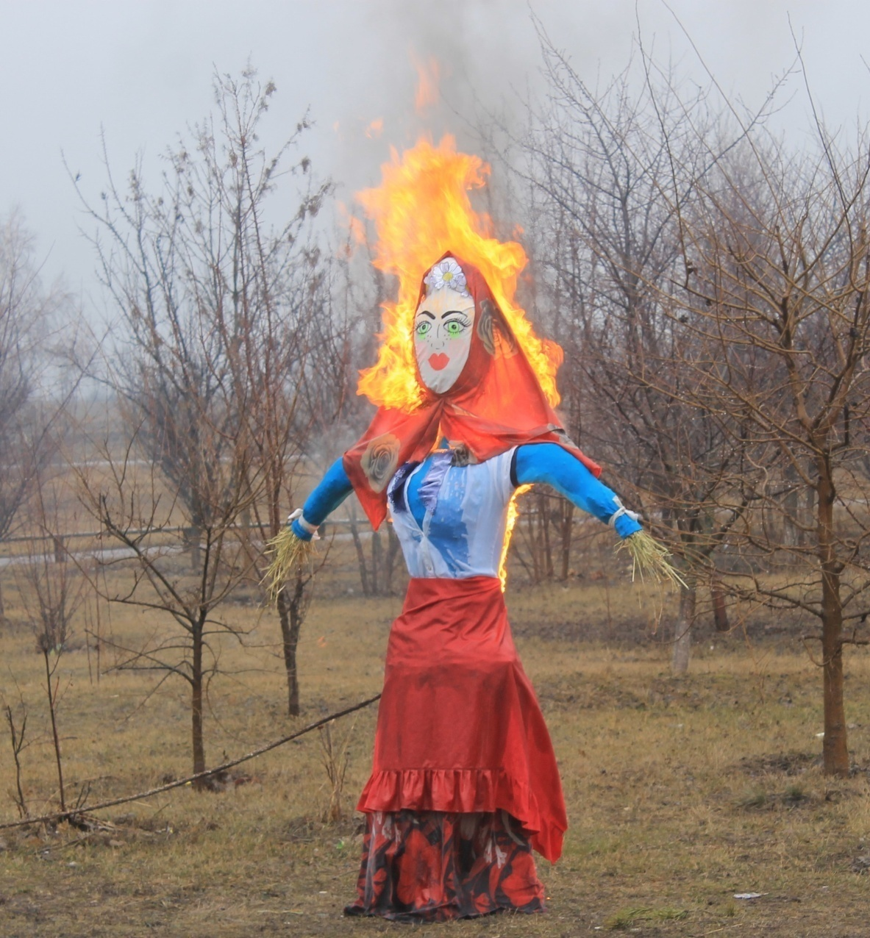
Прощенное Воскресенье
В этот день заканчивается масленичная неделя. Все просят друг у друга прощения за вольные или невольные обиды. Вечером этого дня проходят широкие гулянья со сжиганием чучела Масленицы .

Slide 15
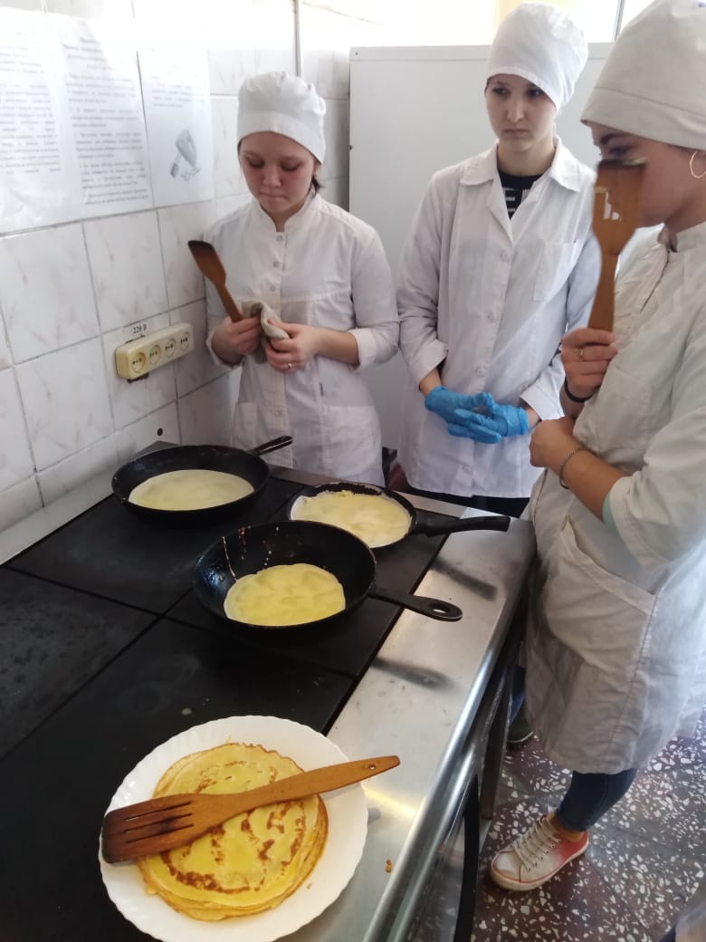
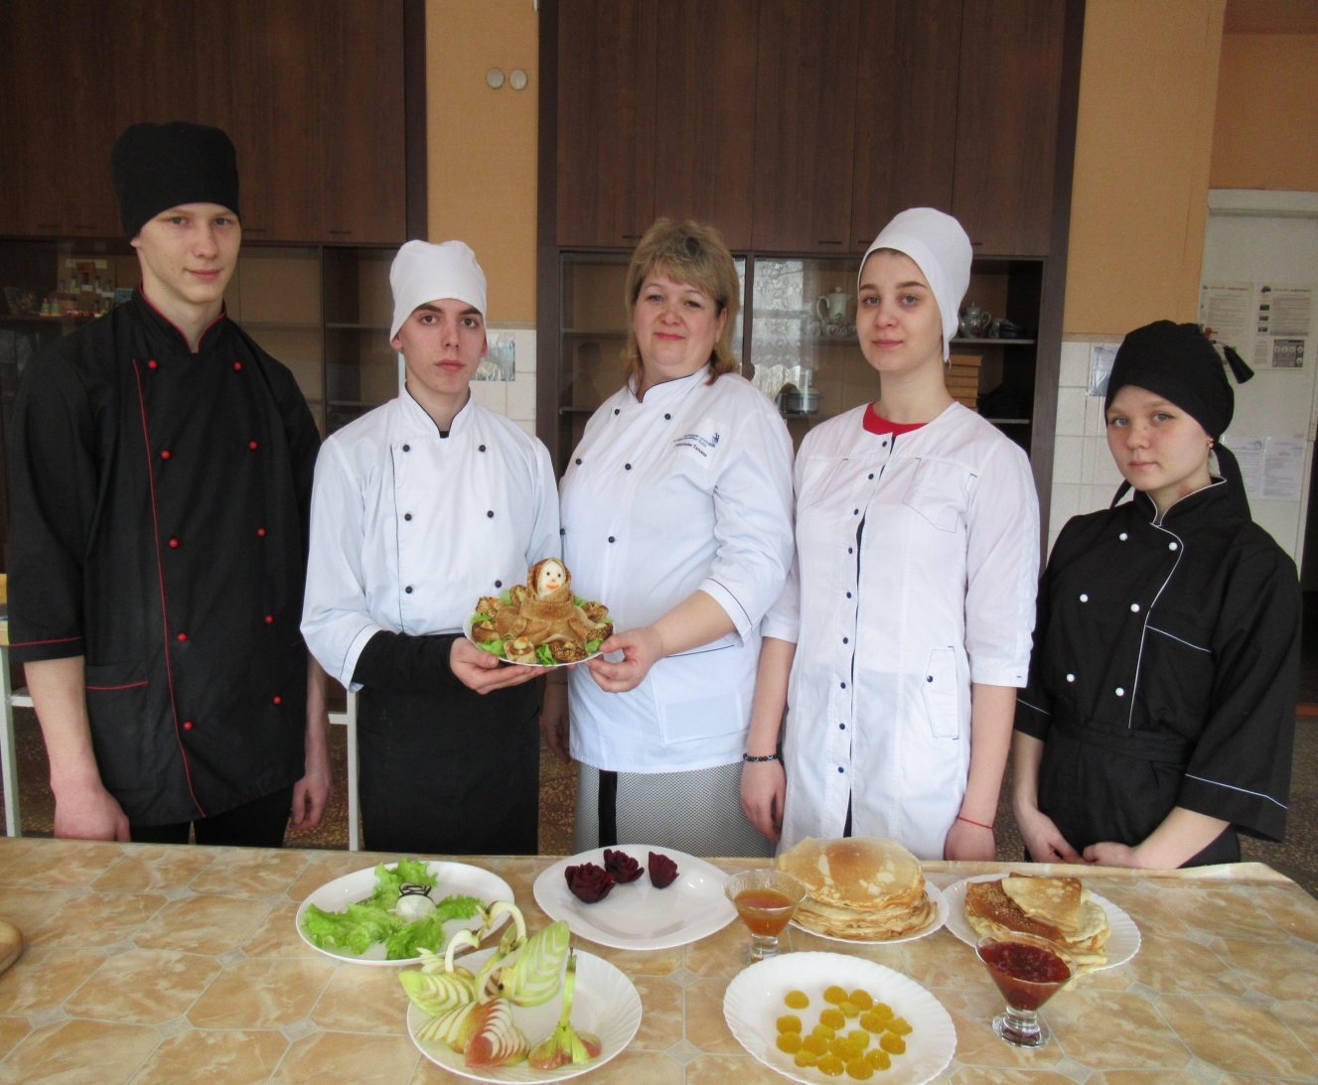
Как на масленой неделе из печи блины летели! С пылу, с жару, из печи, все румяны, горячи! Масленица, угощай! Всем блиночков подавай. С пылу, с жару — разбирайте! Похвалить не
Забывайте!

Slide 16
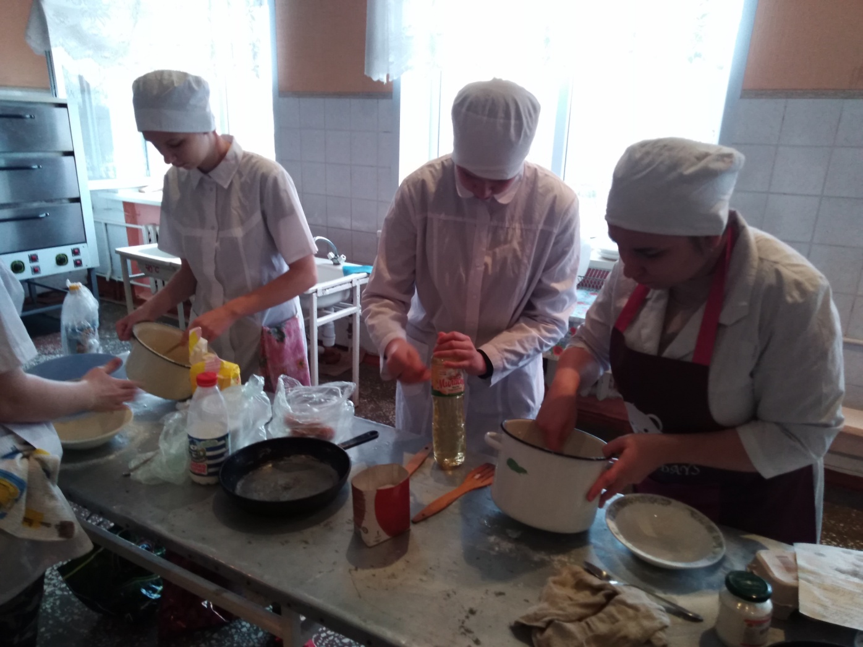
Печём блины! И мажем маслом!
Весенний праздник. Солнца свет!
Конец для дней зимы ненастных,
От предков праздновать завет…

Slide 17


